Slide 1

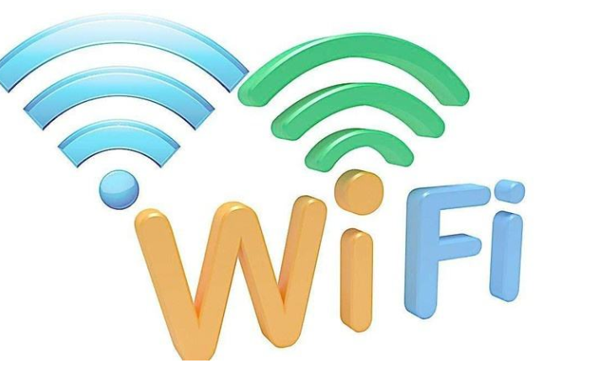
目录
1
WiFi6是啥东东
点击添加文本
2
点击添加文本
WiFi6“何德何能”
3
点击添加文本
当WiFi6遇到5G
4
点击添加文本
写在最后

Slide 2
WIFI的发展
1999年发布
2003年发布
2014年发布
IEEE802.11b
IEEE802.11g
IEEE802.11ac
点击添加文本
点击添加文本
点击添加文本
IEEE802.11a
IEEE802.11n
IEEE802.11ax
1999年获批802.11b的修订标准
2009年发布
2019年发布
点击添加文本

Slide 3
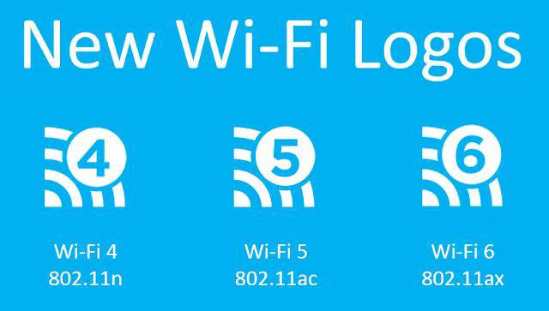
WiFi 6是由无线网络标准的WiFi联盟提出的命名规则，将802.11ax更名为WiFi 6，于2019年发布，并将前两代技术802.11n和802.11ac分别更名为WiFi 4和WiFi 5。当我们在使用Wi-Fi时，像你手机上会变化的3G和4G信号标识一样，可根据后面的数字来判断当前使用的技术标准和速率等级。

Slide 4

WiFi6技术能力的提升
点击添加文本
同时与更多的设备通信
更大密度的设备部署
点击添加文本
更低的延时
更高的速度
点击添加文本
......
点击添加文本

Slide 5
WIFI6的应用场景
点击添加文本
城市密集使用环境
企业级的应用
运营商的网络分流
点击添加文本
802.11ax支持多用户高速率并发，可支持家庭、体育场馆和其他公共场所等用户密集场景下的超高清视频应用。在密集用户环境中将用户的平均吞吐量提高至少4倍。
无论是终端设备接到云端，还是电子课室都是在WiFi网络上实现。802.11ax使这些服务比以前的可靠度更高，支持的客户端数量也更大。
因为WiFi网络相对更加经济实惠。所以运营商都愿意把其中一部分业务分流到WiFi网络上，随着802.11ax技术的演进，从LTE网络分流过来的应用场景的用户体验会比以前更好。
点击添加文本
点击添加文本

Slide 6
Wi-Fi 6增加了效率、灵活性和可伸缩性。这种性能的提高使下一代高级应用程序的速度和容量得以提升，例如无缝移动漫游、4K或8K视频、高清晰度协作应用程序、全无线办公室和物联网，甚至在高密度环境中也是如此。我们马上会在万人会场、高密办公、生产无线、智慧教学、智慧传媒以及城市和企业的数字化场景中感受到Wi-Fi 6带来的体验革命。最新一代的WiFi6技术，将为室内无线网络带来一次革新，彻底改变物联网和智能家居的实现方式，给人们以前所未有的网络体验。

Slide 7
WiFi6较之WiFi5的厉害之处
点击添加文本
WiFi 6的最高速率可达9.6Gbps，也就是说理论传输速度达到了1.2GB/s的传输速度。
多个终端可同时并行传输，不必排队等待、相互竞争，从而提升效率和降低时延，更好地支持家庭的门铃、冰箱、灯泡等多种设备的无线接入。
点击添加文本
WiFi 6扩展了覆盖范围，未来也利于其从室内走向室外，这是为未来部署园区物联网、智慧城市等铺路。
点击添加文本
点击添加文本

Slide 8
wifi6采用的新技术
更多的子载波数量
......
点击添加文本
支持多用户传输技术MU-MIMO和OFDMA
更高阶的调制方式（1024-QAM）
WIFI6技术
点击添加文本
点击添加文本
更好的节电管理技术TWT
BSS Coloring
点击添加文本

Slide 9
支持多用户传输技术
支持多用户传输技术即上下行MU-MIMO（多用户多进多出）与上下行OFDMA（正交频分多址），提升高密度部署场景下的并发能力和终端平均速率。
OFDMA（Orthogonal Frequency Division Multiple Access）正交频分多址，是将无线信道划分为多个子信道（子载波）形成一个个频率资源块，用户数据承载在每个资源块上，而不是占用整个信道，实现在每个时间段内多个用户同时并行传输。WiFi5的OFDM（正交频分复用）终端设备在上传或下载数据时，在每个时间段内，占用整个无线信道。OFDMA（正交频分多址）不仅提升了每个终端的平均速率、降低了时延以面向高清视频、多屏、VR/AR等应用，OFDMA（正交频分多址）还面向智慧家庭场景。

Slide 10
MU-MIMO（Multi-User Multiple-Input Multiple-Output）多用户多入多出技术，即允许路由器同时与多个设备通信，而不是依次进行通信。WIFI5的MU-MIMO（多用户输入输出技术）允许路由器一次与四个设备通信，而且只支持下行MU-MIMO，WIFI6将允许路由器一次与多达8个设备同时通信，且同时支持上下行MU-MIMO。

Slide 11
OFDMA（正交频分多址）和MU-MIMO（多用户多进多出）的比较：二者针对多用户的上下行，提高了无线的接入密度，但其实两者差别还是很大。尽管两者均为并行传输解决方案，但既不是迭代关系，也不是竞争关系，而是互补关系。它们的技术原理不尽相同，适用的场景也有所区别，具体使用时需要根据服务的应用类型而定。

Slide 12
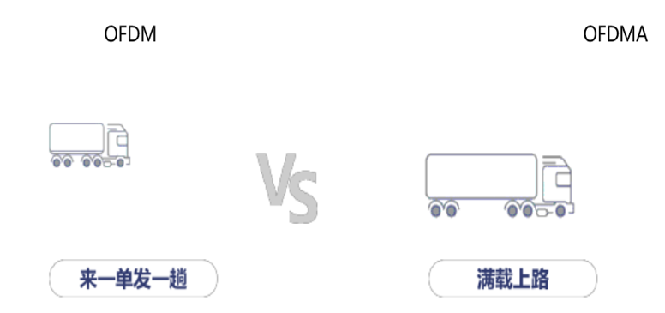
WiFi5的OFDM方案是按订单发车，不管货物大小，来一单发一单，哪怕是一件小件货物，也发一辆，这就导致车厢经常是空荡荡的，效率低下，浪费了资源。WiFI6的OFDMA方案则会将多的订单聚合起来，尽量让卡车满载上路，使得运输效率大大提升。

Slide 13
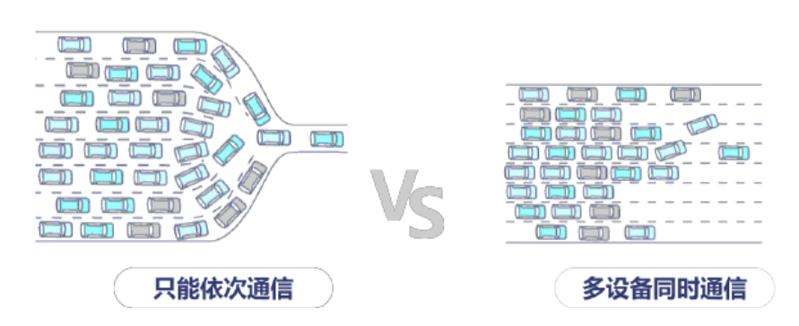
Wi-Fi5的MU-MIMO允许路由器一次与四个设备通信，而且只支持下行MU-MIMO，Wi-Fi6将允许路由器一次与多达8个设备同时通信，且同时支持上下行MU-MIMO。用交通打比方，马路由4车道单向扩充为8车双向，同时多个设备也不再像许多车辆排队等待从一个出口驶出那样，他们可以从不同的道路同时且高效地驶出/驶入，而不再是依此排队行驶，大大提高了效率。

Slide 14
BSS-Coloring
一直以来，Wi-Fi采用CSMA/CA（载波侦听多路访问／冲突避免）机制，即每次在传送数据之前，会监听无线信道上有无其他AP也在传送数据，如果有，先避让，等下个时间段再传送。这意味着多个AP工作于同一信道时，由于采用轮流单独通信的方式，会大幅降低网络容量。“BSS着色”（Basic Service Set coloring）机制。为每个AP“着色”，即在数据报头增加 6bit 的标识符，区分不同AP，这样一来，当路由器或设备在发送数据前侦听到信道已被占用时，会首先检查该“占用”的BSS Coloring，确定是否是同一AP的网络，如果不是，则不用避让，从而允许多个AP在同一信道上运行，并智能管理多用户同时并行传输。
BSS Coloring适用于体育场、商场、园区等密集场景组网，它允许密集地部署AP，在干扰可控的前提下，为更多的用户提供更大的Wi-Fi容量。

Slide 15
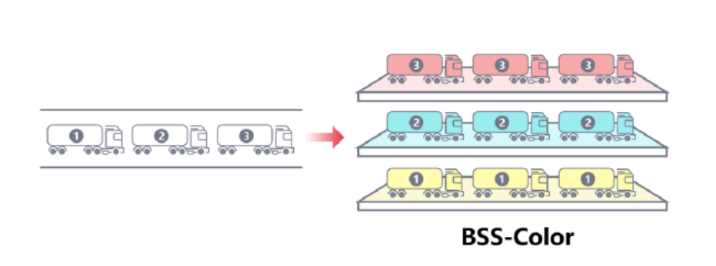
用交通类比，相当于在同一个车道的车辆，根据发送目的不同在空间上划分为相互独立不干扰的立体车道，有效的进行空间复用。

Slide 16
更好的节电管理技术
TWT(Target Wakeup Time)目标唤醒时间，允许AP规划与设备的通信，协商什么时候和多久会唤醒发送/接受数据，可将终端分组到不同的TWT周期，减少了保持天线通电以传输和搜索信号所需的时间，意味着减少电池消耗并改善电池续航表现，同时也减少唤醒后同时竞争无线资源的设备数量。WiFi6采用一种叫TWT的功能，允许终端设备在不进行数据传输时进入休眠状态，从而可节省高达7倍的电池功耗。低功耗方面的改进，可延长电池寿命，对那些使用电池的物联网设备特别友好。
得益于TWT，每台设备可单独建立“唤醒协议”，终端设备仅在收到自己的“唤醒”信息之后才进入工作状态，而其余时间均处于休眠状态，这使得一些需高带宽通信的物联网设备成为可能，比如智能办公设备，TWT可以节省高达7倍的电池功耗。 但该技术并不是对所有设备都有帮助，例如笔记本电脑需要持续的互联网访问，因此不太可能过多地受益于此功能（或许进入睡眠状态时影响更大）。该技术对偶尔需要更新其状态的小型、低功耗设备更有益处。

Slide 17
MCS（调制与编码策略）
正交振幅调制QAM（Quadrature Amplitude Modulation）是二维点阵调制方式，调制即将数据信号“01”转换为无线电波。Wi-Fi6支持1024QAM，即2的10次方bit，相比Wi-Fi 5的256QAM（2的8次方8bit)提升25% 。更高阶的调制方式（1024-QAM）、更多的子载波数量和更低的帧间隔开销等，通过这些技术Wi-Fi6的理论最大连接速率（160M带宽、8条空间流）从6.9bps提升到9.6 Gbps左右。

Slide 18
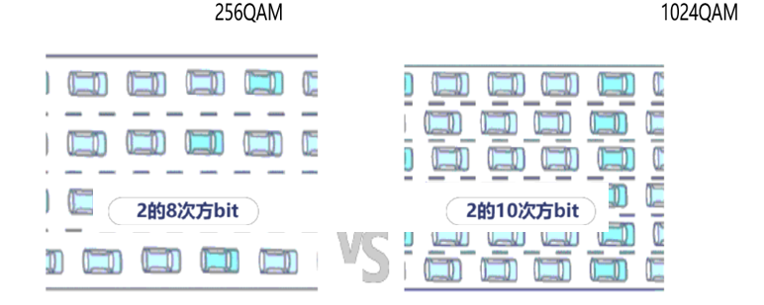
这就相当于对道路进行优化，即在不会造成交通混乱的前提下，让这条道路上的车道尽可能的靠近，增加车道数量。

Slide 19
WiFi6杀手锏：分布式WiFi架构
为了实现真正互联的智能家居，分布式 WiFi6架构所采用的One Pod Per Room设计应该是目前最佳的无线组网方案。每个Pod都用作无线接入点，每个接入点都将支持WiFi和物联网标准。这种智能家居网络架构一方面满足更高的WiFi要求，还可以加 入Zigbee和蓝牙设备，甚至还能通过语音辅助命令进行控制。此外，利用分布式WiFi6架构，智能设备搭配上最新的WiFi6标准所提升的数据吞吐量与带宽容量，可以在多个通道中与无线路由器通信，无需使用额外的网关或在家中安装多个以太网/电缆/光纤连接点，从而真正创建一个更高效的智能家居环境。当然，有了WiFi6的One Pod Per Room架构，也可以不再使用Zigbee和蓝牙网格（是把整个因特网整合成一台巨大的超级计算机）。此举意味着可延长设备的电池寿命，简化设置和故障 排查流程，进一步降低用户使用成本，这一点意义非凡。

Slide 20
传统的WiFi在与现在的蜂窝网络如2G、3G或者4G连接时，需要切换 SSID（Service Set Identifier，一个局域网的名称），WiFi 6则不同。WiFi 6的杀手锏在于，分布式WiFi及One Pod Per Room的设计将在最大程度上实现对整个住宅的网络覆盖。以家庭为例，我们在客厅中只需要接入一个路由器，在其他客厅、厨房或者任何一个其他房间都有这么一个Pod（小型无线接入点），就可以连接到家中接入的路由器中，从而访问所有的网络，获得更高的传输速率。在室内进行WiFi 连接时，可选择最优通路进行WiFi网络的使用，为住宅内的每一所房间提供最优的网络传输速度，同时也拥有足够的网络容量。其中最重要的一点是，所有接入只需一个SSID。
在配置上，Pod数量可根据住宅大小自由调整，甚至包括办公室楼宇的全方位覆盖。布置的Pod数量越多，整个建筑的WiFi网络覆盖越全面，所获得的网络体验也越好。

Slide 21

当WiFi6遇到5G
5G
点击添加文本
点击添加文本
点击添加文本
WiFi6
点击添加文本

Slide 22
5G时代，WiFi真的会被淘汰吗?
随着各国5G研发和部署的加速，5G因上网速超快、网络容量大、网路延时低的优势，可为大规模增加的数据流量提供支持，因而受到消费者追捧。特别是各大运营商先后开启无限流量大战，WiFi迟早将被淘汰、WiFi活不过5G时代，各种言论层出不穷。
5G网络的大势下，WiFi6虽发展低调，但速度却丝毫不虚。5G的理论下行速度为10Gb/s，而WiFi 6的最高速率可达9.6Gbps，但是，WiFi 6关注的重点并不是单设备的峰值速率。WiFi 6更关注的是密集用户场景下的平均吞吐率，关注的是应用、用户体验和整个无线生态。Wi-Fi 6是史上速率最快，也是最灵活通用的Wi-Fi技术。Wi-Fi 6就是为5G时代而生。众所周知，5G有eMBB(增强型移动宽带)、mMTC(大规模物联网)、uRLLC(超高可靠超低时延通信)三大场景，面向未来4K/8K、VR/AR等高带宽视频业务和万物互联，而Wi-Fi 6的方向与5G是一致的。

Slide 23
就WiFi6和5G的商用前景而言，WiFi6可提供更广泛的应用，现 实生活中有70%的数据传输是在WiFi网络上完 成。在家中，我们会利用WiFi进行各种各样的 数据传输，数据传输量与使用的规模接近于5G 的两倍。如果用5G进行大规模部署的话，则需要更多的基站，资金投入会很大。而WiFi6的部署更经济实用，可见未来WiFi也会存在很久。

Slide 24
写在最后
WiFi 6并非万能
1
通过了解WiFi 6的特性会发现，其更适合城市密集使用环境、企业级应用、 运营商网络分流等环境。这样的应用需求会赋予WiFi 6生产力工具属性，从应用层面提升产品价值，而随着物联网时代的来临，WiFi 6则有机会渗透进入人们日常生活。
点击添加文本
WiFi 6也面临非常多现实的问题，类似仅3个非重叠信道可使用、抗干扰能力弱等2.4GHz频谱遗留问题并未得到解决，而且5GHz频谱的"穿墙"性也成为"历史遗留"，穿透离路由3米距离内的房屋承重墙，5GHz信号
大概衰减60% 到70% 。
点击添加文本
点击添加文本
2
无所不在的WiFi
点击添加文本

Slide 25
在5G时代的发展下，WiFi6的发展虽然低调，但也是必然的发展趋势，在现如今的话，除非刚性需求，WiFi6路由器没有太大的购入必要，毕竟普通家用网络和设备不支持。但在未来，随着5G的发展，和家用网速的提升，WiFi6必定成为新时代的WiFi霸主。

